Slide 1
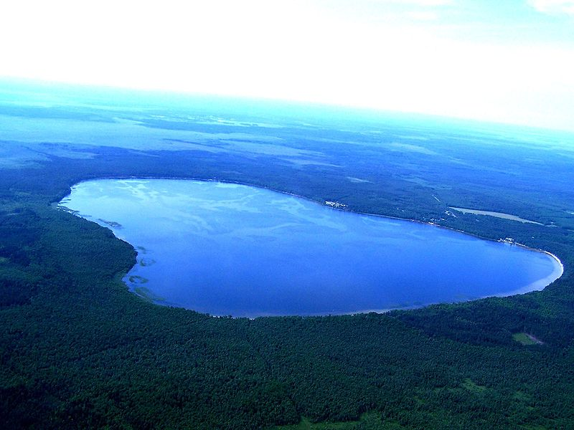
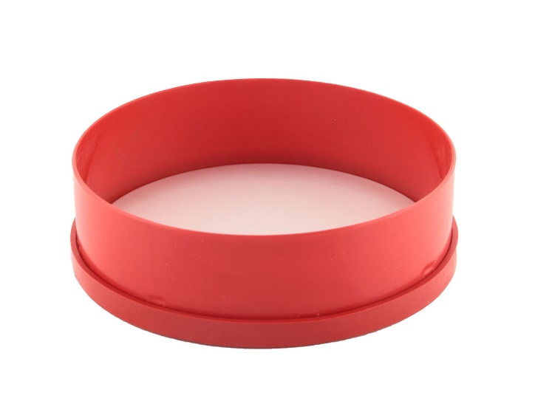
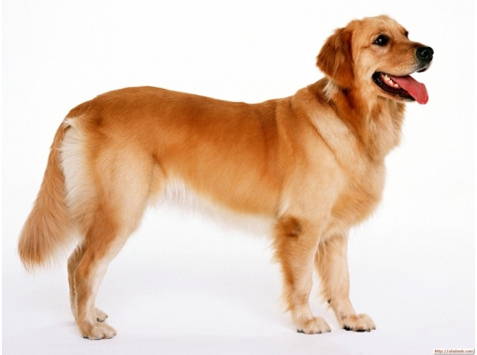

Дифференциация С - З
Подготовила учитель – логопед Шихова В.С. МАДОУ «Детский сад комбинированного вида №8 «Берёзка» г.о. Зарайск, 2018 г.

Slide 2
Содержание презентации
1.Характеристика звуков 3слайд
2.Упражнение «Твердый - мягкий» 4-5 слайд
3.Упражнение «Дополни предложение» 6 слайд
4.Загадка. 7-8 слайд

Slide 3




Характеристика звуков.
З С
Согласный Согласный
Твёрдый – мягкий Твёрдый – мягкий
Звонкий Глухой

Slide 4

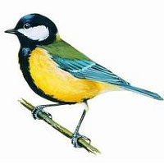
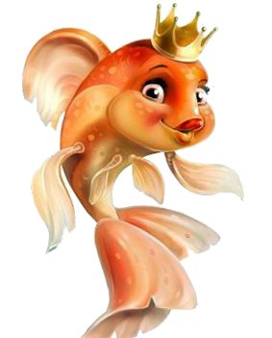

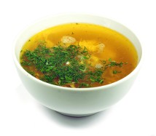
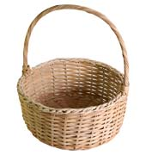
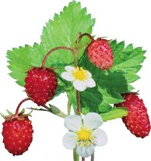
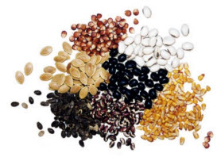
Твёрдый – мягкий
(снеговик, синица, салют, золотая рыбка, суп, корзина, земляника, семена)

Slide 5
Твёрдый – мягкий.

Slide 6

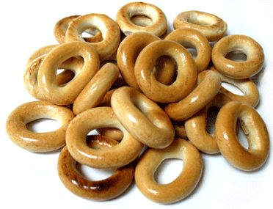

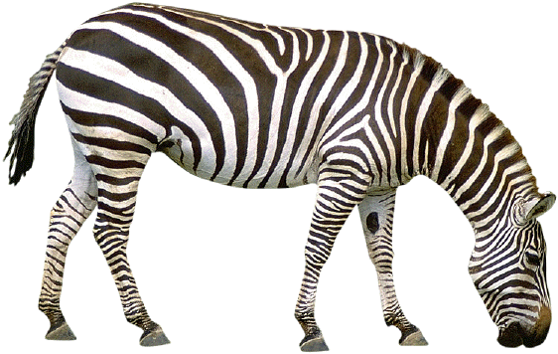
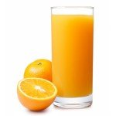
Дополни предложение.
(зеркало, соты, сушки, зебра, сок)
В комнате висит большое красивое …
Мама Вите налила стакан …
Дедушка с пасеки принес вкусные …
В зоопарке мы фотографировались с полосатой …
В вазе на столе лежат …

Slide 7


Загадка.
КО А
КО А

Slide 8
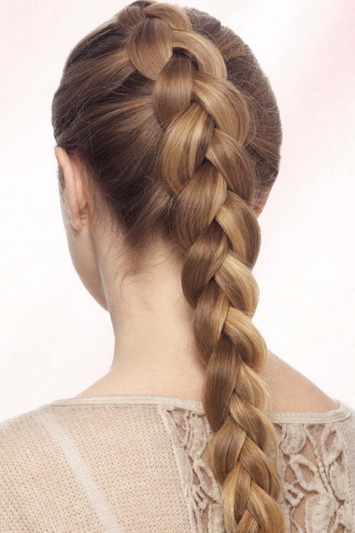
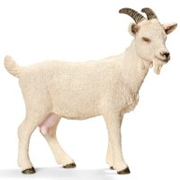
Загадка.
КО А КО А

Slide 9



До видания!

